Slide 1
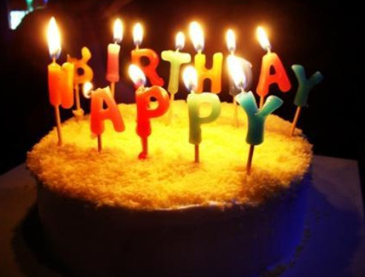
10월
5월 생일 축하 잔치

Slide 2
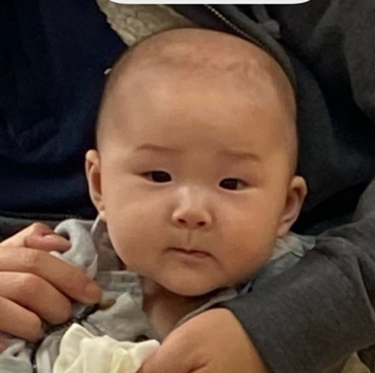
정예승
♥ 축복합니다♥

